Slide 1

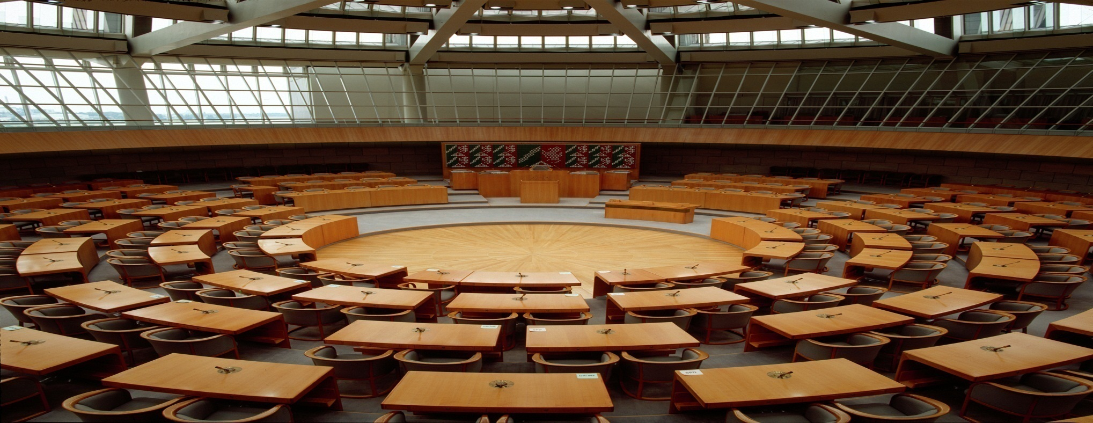
Landtagswahl 2022

Slide 2
Landtagswahl 2022
Der Wahlvorstand...
... überprüft die heute erhaltenen Wahlunterlagen sofort auf Vollständigkeit (Nieder- schrift, Wählerverzeichnis, Straßen- u. Wahlraumverzeichnis, Bekanntmachung...),
... besteht aus Wahlvorsteher, Stellvertreter und max. acht Beisitzern
... arbeitet in drei Schichten à 3-4 Wahlhelfern inkl. Wahlvorsteher oder Stellvertreter und Schriftführer oder Stellvertreter,
... ist politisch absolut neutral (keine Buttons oder einseitige Bemerkungen in Anwesenheit von Wählern),
... arbeitet öffentlich (auch bei der Auszählung),
... unterschreibt komplett die Wahlniederschrift.

Slide 3
Landtagswahl 2022
Der Wahlvorstand...
...hat am Sonntag ab 7:30 Uhr folgende Aufgaben:
- Der Wahlvorsteher verpflichtet die Beisitzer und verteilt die Aufgaben.
- Dann überprüft der Wahlvorstand den Inhalt der Urne und das übrige Material sofort auf Vollständigkeit (Stimmzettel, Sichtblenden, Materialtasche...),
- er stellt die Tische zusammen, baut die Wahlkabinen und Wahlurnen auf; die Wahlurne ist abzuschließen,
- er hängt die Bekanntmachung und ein Stimmzettelmuster aus,
- er überprüft, ob das Wahllokal und die Zuwegung frei von politischer Werbung ist,
- stellt bitte keine „Spendenteller“ auf.
Bei Problemen oder Vorkommnissen informieren Sie bitte umgehend das Wahlamt (870)
→ Beispiel: Presse oder Bürger wollen filmen und/oder fotografieren –> immer anrufen.
macht bis 8.15 Uhr einen Testanruf beim Wahlamt (870) und
macht sich von 8 bis 18 Uhr mit den Regeln und Formularen für die Auszählung vertraut.

Slide 4
Landtagswahl 2022
Der Wahlvorstand...
...sorgt für die Umsetzung des Hygienekonzeptes:
Das Konzept finden Sie in den heute verteilten Unterlagen. Es handelt sich weitestgehend um Empfehlungen, um deren Umsetzung Sie gebeten werden.
Verteilen Sie die FFP2-Masken an Ihre Wahlhelfer. Ebenso die Gesichtsschilder.
Prüfen Sie, wo Sie Laufwege und Abstandsflächen markieren möchten und kleben Sie diese mit Markierungsband ab.
Nutzen Sie die Desinfektionsmittel nach Bedarf und rufen Sie rechtzeitig 870 an,
falls der Vorrat zu Neige geht.
ACHTUNG!!! Es besteht derzeit keine Verpflichtung zur Maskentragung. Sie erhalten
zwar entsprechendes Material, jedem obliegt hier aber die Entscheidung selbst.
Wir bitten Sie als Wahlvorstand jedoch um Eigenschutz!
Geben sie an jede/n Wähler/in einen eigenen Kugelschreiber aus, die dann AUSNAHMSLOS mit nach Hause genommen werden!

Slide 5
Landtagswahl 2022
Der Wahlvorstand...
...hat ab 8:00 Uhr folgende Aufgaben:
- Anhand der Wahlbenachrichtigungskarte und/oder eines Ausweises, Passes, aktuellen Führerscheins oder auf Grund persönlicher Bekanntschaft wird die Identität des Wählers festgestellt, → Wahlbenachrichtigung bitte einbehalten. ←
- Im Wählerverzeichniss und bei unbekannten Personen ggf. nach Kontrolle des Ausweises, Passes oder eines aktuellen Führerscheins (vorzeigen nur auf Verlangen!) wird die Wahlberechtigung des Wählers nochmals verifiziert.
- Erst danach wird ein Stimmzettel ausgegeben und die Wahl vorgenommen.
Der Stimmabgabevermerk wird angebracht, sobald der Stimmzettel in der Urne ist.
- Bei einem Briefwahlvermerk dürfen auf keinen Fall Stimmzettel in die Urne gelangen, ohne dass der Wahlschein vorliegt.
- Der Wahlvorstand klärt mit der Wahlleitung telefonisch sofort (!!!) alle Zweifelsfälle ab,
→ 02261 / 870

Slide 6
Landtagswahl 2022
Wer darf wählen ?
Jeder, der in ein Wählerverzeichnis eingetragen ist und nicht gesperrt wurde (z.B. Briefwahl, Umzug, Tod…)
Welche Voraussetzungen muss man erfüllen ?
- am Wahltag vollendetes 18. Lebensjahr,
- deutsche Staatsangehörigkeit,
Wohnsitz am Wahltag seit mindestens 16 Tagen in Nordrhein- Westfalen,
kein Ausschluss vom Wahlrecht durch Richterspruch (§ 2 LWahlG). Personen mit einem Ausschluss stehen nicht im Wählerverzeichnis.
Eintragungsstichtag war der 03.04.2022
Spätere Ergänzung → letzte Seite!
Achtung!!! Keine Veränderung durch Umzug in GM!

Slide 7
Landtagswahl 2022
Der Wahlvorstand...
... lässt jeden Wähler nur persönlich und alleine in der Wahlkabine wählen. Ausnahme: Die wahlberechtigte Person ist des Lesens unkundig oder körperlich an der Wahl gehindert → Hilfsperson (ab 16 Jahren, auch ein Mitglied des Wahlvorstandes).
…Das Wahlrecht kann niemals auf eine andere Person übertragen werden!
Vollmacht
Hiermit erkläre ich, Erna Meyer, geb. 01.01.1930, dass mein Mann Hermann Meyer, geb. 31.12.1929, für mich wählen soll, da ich plötzlich krank geworden bin und das Bett nicht verlassen kann.
Gummersbach, 15.05.2022
Erna Meyer
Nicht zulässig!
Tel. 870

Slide 8
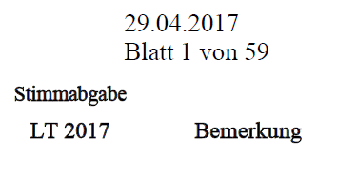
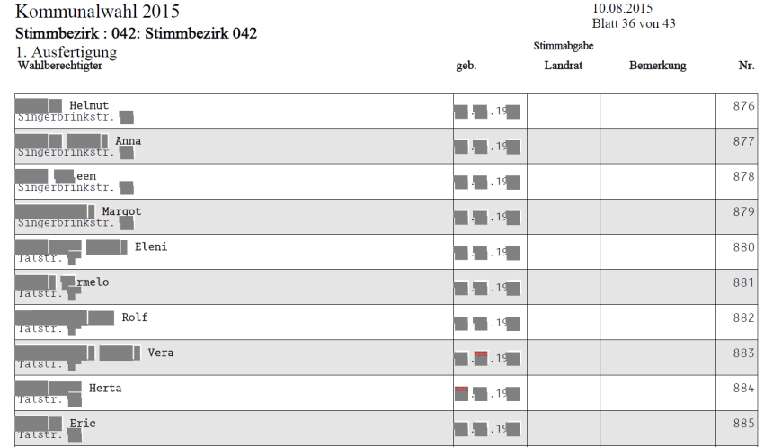
Das
Wählerverzeichnis – vor der Wahl…
gestrichen
Streichung vAw
22.04.2022 Samsa
W
Wahlschein
02.05.2022 Barf
Notes:
Wählerverzeichnis sorgfältig führen: Wer falschen Vermerk nachweisen könnte, dürfte wählen!

Slide 9
Das
Wählerverzeichnis – in Benutzung…
Sie finden den Wähler entweder über die lfd. Nr. auf der Wahl-benachrichtigung
oder über die Straße.
Herr Schlumpf
will wählen, ist aber nicht im Verzeichnis und
hat keinen Wahlschein.
Er darf nicht wählen!
Achtung! Belehrungs-pflicht!
Tel. 870
Margot wählt morgens
und erhält einen
Stimmabgabevermerk.
Gestrichene haben zwar eine Nr., sie sind aber in der Beurkundung nicht enthalten.
Rolf will
wählen, wird auf Grund des Vermerks aber
nicht zugelassen.
✓
Streichung vAw
22.04.2022 Samsa
gestrichen
Streichung vAw
22.04.2022 Samsa
gestrichen
gestrichen
Eric wählt und erhält einen Stimmabgabevermerk.
Er ist nach dem 03.04. zugezogen und steht am Ende der Liste. Er wurde auf Antrag eingetragen. Ohne diesen hätte er am alten Wohnort wählen müssen. In Gummersbach umgezogene müssen im alten Wahllokal wählen.
Wahlschein
02.05.2022 Barf
W
Wahlschein
02.05.2022 Barf
W
Margot will
nachmittags erneut
wählen, wird wegen
des Vermerks aber
nicht zugelassen!
W
✓
Notes:
Wählerverzeichnis sorgfältig führen: Wer falschen Vermerk nachweisen könnte, dürfte wählen!

Slide 10
Das
Wählerverzeichnis – nach der Wahl
✓
gestrichen
Streichung vAw
22.04.2022 Samsa
W
Wahlschein
02.05.2022 Barf
✓
Notes:
Wählerverzeichnis sorgfältig führen: Wer falschen Vermerk nachweisen könnte, dürfte wählen!

Slide 11

Landtagswahl 2022
Der Wahlvorstand...
... nimmt keine roten Wahlbriefe entgegen!
Die wahlberechtigte Person hat dafür Sorge zu tragen, dass der Wahlbrief spätestens am Wahlsonntag, 18.00 Uhr, beim Wahlamt im Rathaus eingegangen ist oder abgegeben wurde.
Bitte weisen Sie die Personen darauf hin, dass diese den Wahlbrief rechtzeitig zu der auf dem Wahlbrief angegebenen Stelle bringen muss. Nur dann fließt die Stimmabgabe in das Wahlergebnis ein.
Im Wahllokal dürfen keine roten Wahlbriefe entgegen genommen werden, deswegen:
BITTE ANRUFEN: 870

Slide 12
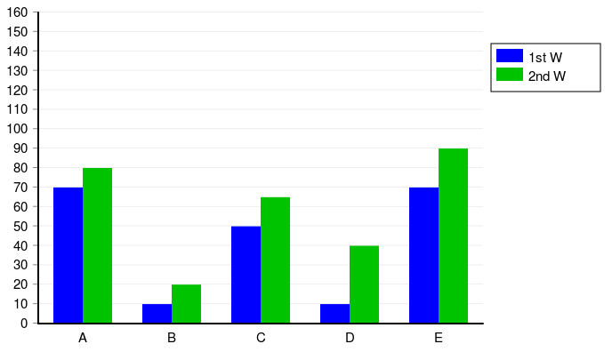
Landtagswahl 2022
Die Wahlbeteiligung...
Ihr Wahlvorstand...
...ermittelt zu 11:40 Uhr und zu 15:40 Uhr die Wählerzahl.
...gibt die Wählerzahl um 11:45 Uhr und um 15:45 Uhr an das Rathaus weiter.
- Nur die Personen, die persönlich in Ihrem Wahllokal gewählt haben, werden gezählt.
- Die Briefwahl bleibt außen vor.
- Die Meldung geht an die Nummer 87 33 33.
- Ein Formular finden Sie in Ihren Unterlagen.

Slide 13
Landtagswahl 2022
18.00 Uhr – Schluss, aus und vorbei? 
Nein, falls noch jemand rechtzeitig vor 18:00 Uhr am Wahlraum angekommen ist, darf diese Person natürlich auch noch wählen. Wer wegen Andrang o.ä. draußen warten muss, wählt also auch noch mit, sofern er vor 18:00 Uhr da war!
Wer nach 18:00 Uhr am Wahlraum ankommt, darf gerne bei der Auszählung zusehen, allerdings nicht mehr wählen.
Dann kann aber die Auszählung beginnen, zu der natürlich alle Mitglieder des Wahlvorstandes erscheinen müssen.

Slide 14
Landtagswahl 2022
Wie wird ausgezählt?
Zuerst werden alle nicht benötigten Materialien vom
Wahltisch und beiseite geräumt.
Der Schriftführer zählt die Stimmabgabevermerke im Wählerverzeichnis und die eingenommenen Wahlscheine zusammen.
Die Beisitzer zählen zugleich die Stimmzettel aus der Wahlurne.
Beide Zahlen sollten natürlich übereinstimmen.
Wenn nicht: noch 1x zählen.
Stimmen die Summen immer noch nicht überein, 870 anrufen und den Grund für die Differenz bitte in die Wahlniederschrift eintragen.
Danach beginnt die Auszählung der Stimmen. Eine genaue Anleitung, wie ausgezählt wird, finden Sie auch als Checkliste in ihren Unterlagen.

Slide 15
Landtagswahl 2022
Wie wird ausgezählt?
Zuerst werden vier Stimmzettelstapel gebildet und bearbeitet. Die Reihenfolge folgt einer Logik, die nach der Auszählung Sortierarbeit spart.
Sollte sich doch mal ein Fehler einschleichen, kann er durch das systematische Arbeiten viel schneller eingegrenzt werden!
Von dieser gesetzlich vorgeschriebenen (!) Auszählweise
darf nicht abgewichen werden!
Überall gilt das 4-Augen-Prinzip: Arbeit in Teams, einer arbeitet und mindestens einer überwacht und kontrolliert.
Zusätzlich führt der Wahlvorsteher die Oberaufsicht und nimmt verschiedene Zwischenkontrollen vor.
Notes:
Immer nur 1x nachzählen und danach 870
Niemals in Endlosschleife nachzählen!

Slide 16
Was auf welchen Stapel?
Landtagswahl 2022
Stapel 1: Alle Stimmzettel mit zweifelsfrei gültiger, gleicher Erst- und Zweitstimme, schon nach den Parteien sortiert, für die die Stimmen abgegeben wurden.
Stapel 2: Zweifelsfrei gültige Stimmzettel, bei denen Erst- und Zweitstimme für unterschiedliche Parteien abgegeben wurden oder eine Stimme UNgekennzeichnet geblieben ist (sogenannte Splittingfälle).
Stapel 3: Komplett ungekennzeichnete, ungültige Stimmzettel
Stapel 4: Stimmzettel, die Anlass zu Bedenken geben, z.B. wegen unklarer Kennzeichnung o.ä.
Notes:
System komplex! Bitte nicht die Logik suchen sondern nur umsetzen.
§ 47 I LWahlO schreibt dies so vor! Eigene Zählkreationen also verboten!

Slide 17
Wie wird ausgezählt? Die Spalte ZS I
Landtagswahl 2022
Zählen Sie nun Stapel 1 (gleiche Erst- und Zweitstimme)
und tragen Sie die Stimmenzahlen der einzelnen Parteien in der Niederschrift jeweils bei den Erst- (D1 ff.) und bei den Zweitstimmen (F1 ff.) in die Spalte für die ersten Zwischensummen (ZS I) ein.
Die Gesamtzahl dieser 1. Zählrunde ist zugleich die 1. Zwischensumme aller gültigen Erst- (Spalte ZS I D) bzw. Zweitstimmen (Spalte ZS I F).
Zählen Sie nun Stapel 3 (zweifelsfrei und komplett ungültige weil ohne irgendeine Kennzeichnung).
Dies ist die 1. Zwischensumme (C & E) der ungültigen Stimmen. Tragen Sie diese Zahl ebenfalls bei den Erst- und bei den Zweit-stimmen in die Spalte für die ersten Zwischensummen (ZS I) ein.

Slide 18
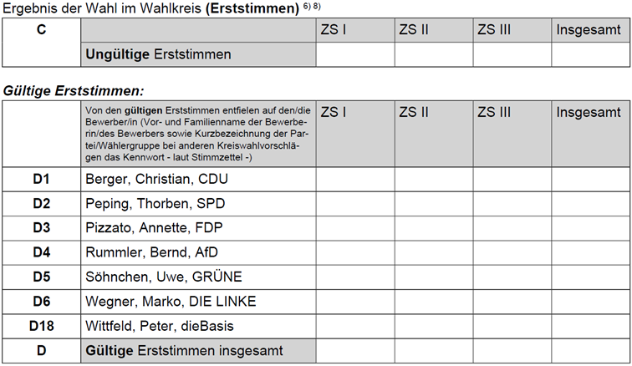
Landtagswahl 2022
Stapel 3
2
In dieser Spalte muss am Ende das vollständige Ergebnis stehen!
(Zweitstimme dto.)
90
90
10
Stapel 1
10
10
10
10
230

Slide 19
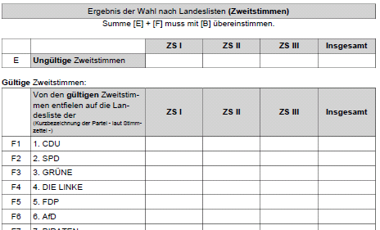

Landtagswahl 2022
Stapel 3
2
In dieser Spalte muss am Ende das vollständige Ergebnis stehen!
(Erststimme dto.)
90
90
20
10
Stapel 1
10
10
230

Slide 20
Landtagswahl 2022
Wie wird ausgezählt? Die Spalte ZS II
Alle bisher gezählten Stimmzettel legen Sie nun bitte sortiert beiseite und befassen sich danach mit den Stapeln 2 und 4.
Nehmen Sie Stapel 2 (ungleiche Erst- und Zweitstimme), sortieren Sie ihn nach den gültigen Zweitstimmen und den ungültigen weil unge-kennzeichneten Zweitstimmen und zählen Sie diese Stapel durch.
Tragen Sie die in dieser Zählrunde gefundene Zahl der gültigen Stimmen je Partei (Fx) und der ungültigen Stimmen (E) in die Spalte für die zweite Zwischensumme (ZS II) im Bereich der Zweitstimmen ein.
Die Summe der gültigen Stimmen ist die zweite Zwischensumme der gültigen Stimmen im Bereich der Zweitstimmen (F in ZS II).

Slide 21
Landtagswahl 2022
2
2
90
10
Stapel 2
90
5
20
6
10
3
10
3
10
3
230
30

Slide 22
Landtagswahl 2022
Wie wird ausgezählt? Die Spalte ZS II
Wenn Sie sicher sind, dass die hier gefundenen Zahlen stimmen, sortieren Sie Stapel 2 nach den Erststimmen und wiederholen den Zählvorgang für die Erststimmen (gültige sind dann Dx in ZS II, ungültige C in ZS II).

Slide 23
Landtagswahl 2022
2
2
Stapel 2
90
10
90
5
10
3
10
3
10
3
10
3
10
3
230
30

Slide 24
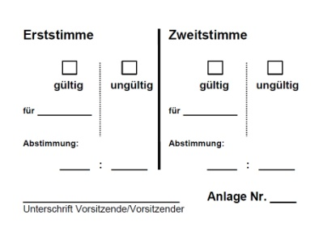
Landtagswahl 2022
Wie wird ausgezählt? Die Spalte ZS III
Im Stapel 4 haben Sie jetzt noch die Zweifelsfälle übrig.
Über diese muss der Wahlvorstand einzeln beschließen.
→ Nummerieren Sie diese Stimmzettel auf der Rückseite fortlaufend.
→ Beschließen Sie über die Gültigkeit und ggf. darüber, für welche Partei die Erst- und die Zweitstimme jeweils gelten soll.
→ Vermerken Sie Ihre Entscheidung auf der Rückseite eines jeden Stimmzettels und tragen Sie die Ergebnisse in der
Niederschrift jeweils als 3. Zwischensumme (ZS III) in
den Bereichen für die Erst- und die Zweitstimme ein.
Die Stimmzettel dieses 4. Stapel heften Sie bitte in den
vorbereiteten Umschlag verpackt an die Niederschrift.
(c) Stadt Gummersbach, Wahl zum Landtag 2022

Slide 25
Landtagswahl 2022
2
2
1
5
Stapel 4
90
10
5
105
90
5
10
105
10
3
2
15
10
3
2
15
10
3
2
15
10
3
2
15
10
3
2
15
230
30
25
285

Slide 26
Landtagswahl 2022
2
2
1
5
90
10
5
105
Stapel 4
90
5
10
105
20
3
2
25
10
3
2
15
10
6
4
20
10
3
2
15
230
30
25
285

Slide 27
Landtagswahl 2022
Wie wird ausgezählt?
Wenn alle Zahlen stimmen, haben Sie bei dieser Vorgehensweise bereits fast alle Stimmzettel so sortiert, wie Sie sie später verpacken müssen. Sie müssen nachher lediglich noch die unterschiedlich gekennzeichneten Stimmzettel im Stapel 2 nach den Erststimmen sortiert auf die gleichlautenden Stimmzettel aufteilen.
(c) Stadt Gummersbach, Wahl zum Landtag 2022

Slide 28
Landtagswahl 2022
...und dann ?
Sobald das Wahlergebnis in die Wahlniederschrift und die Schnellmeldung eingetragen und vorsichtshalber noch einmal durchgerechnet wurde, teilt es der Wahlvorsteher oder Stellvertreter umgehend telefonisch an unsere Erfasser mit. Dabei unbedingt ausschließlich folgende Telefonnummer verwenden:
02261
87 33 33

Slide 29
Landtagswahl 2022
Telefonische Ergebnismeldung nur unter
02261 / 87 33 33
Nun gibt es zwei Möglichkeiten:
1. Der Erfasser bestätigt das Ergebnis nicht. Dann wird es noch einmal verglichen, möglicherweise liegt ein Übermittlungsfehler vor. Stimmt es immer noch nicht, liegt ein rechnerischer Fehler vor. Der Wahlvorstand muss es noch einmal überprüfen, ggf. die Stimmzettel neu auszählen – und dann erneut anrufen, wenn ein korrektes Ergebnis vorliegt.
2. Das Ergebnis wird von unserem Erfasser als korrekt bestätigt. Dann hat es der Wahlvorstand fast geschafft – aber nur fast. Ein paar Aufgaben warten noch...

Slide 30
Landtagswahl 2022
Die letzten Aufgaben für den Wahlvorstand:
1. Alle Wahlhelfer unterschreiben die Wahlniederschrift !!!
2. Die gültigen, die ungültigen und die teilweise ungültigen Stimmzettel werden in den dafür vorgesehenen Umschlägen bzw. das Packpapier fest verpackt. Bitte verwenden Sie unbedingt die dafür vorgesehenen Umschläge und Aufkleber.

Slide 31
Landtagswahl 2022
War‘s das jetzt endlich ?
Nachdem der Wahlraum wieder aufgeräumt und die Wahlurne verschlossen und beiseite gestellt wurde, können fast alle Mitglieder des Wahlvorstandes nach Hause oder zur nächsten Wahlparty gehen. Nur einer leider noch nicht: der Wahlvorsteher oder der Stellvertreter.
Dieser bringt nun die Urne mit den ordentlich verpackten und gekennzeichneten Wahlunterlagen zur Poststelle des Rathauses. In der Cafeteria gibt er dann die Niederschrift ab, lässt sie prüfen und sich den Empfang auf der letzten Seite bestätigen, ggf. ein Ausfahrticket für die Tiefgarage geben und kann nun auch nach Hause gehen – oder ebenfalls zur nächsten Wahlparty.
Selbstverständlich können Sie die Urne auch abholen lassen. Der Wahlvorsteher muss dann jedoch telefonisch erreichbar bleiben, bis das ‚OK‘ aus dem Rathaus kommt.

Slide 32
Landtagswahl 2022
Für den Wahltag war‘s das schon, jetzt aber noch ein paar Beispiele zu Vordrucken, der Gültigkeit von Stimmzetteln, Hinweisen, ...

Slide 33
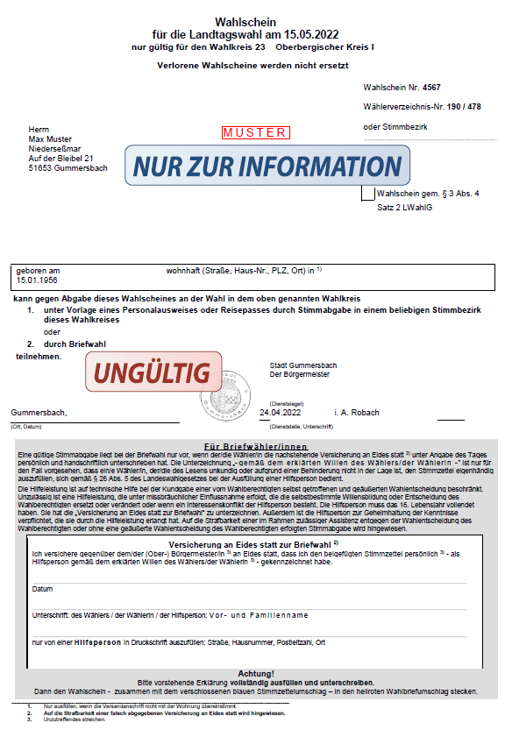
Landtagswahl 2022
Wahlschein – Papier, A4, weiß, Siegel
Was ist ein
Wahlschein?
Wahlbenachrichtigung, Pappe, Postkarte, gelb bedruckt
Und was ist eine
Wahlbenachrichtigungskarte?

Slide 34
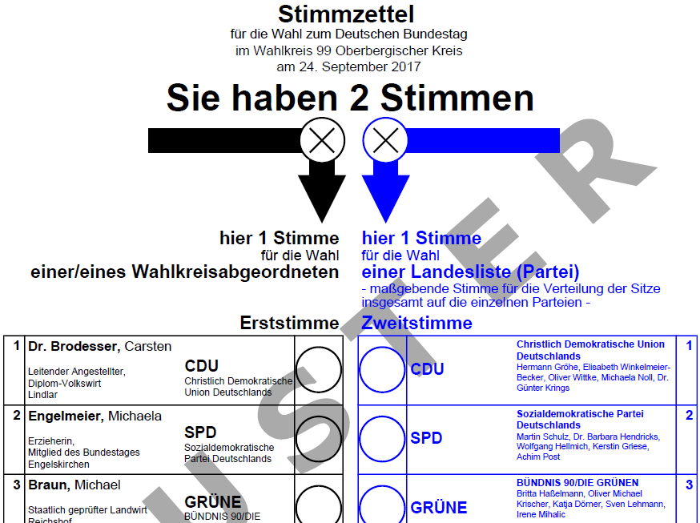
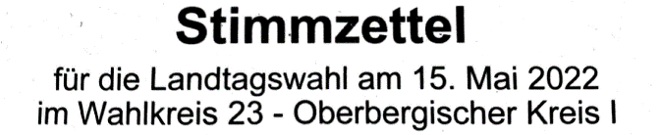
Landtagswahl 2022
Alle Stimmzettel sind beschädigt !
Oben rechts fehlt eine Ecke zum Anlegen einer Blinden-Schablone

Slide 35
Landtagswahl 2022
Wann ist ein Stimmzettel gültig ?
So sieht eine
normale,
gültige
Stimmabgabe
aus.
x
x

Slide 36
Landtagswahl 2022
Wann ist ein Stimmzettel gültig ?
So sieht eine
normale,
gültige
Stimmabgabe
aus.
x
x

Slide 37
Landtagswahl 2022
Wann ist ein Stimmzettel gültig ?
Auch dies ist
eine gültige
Stimmabgabe
ja
ja

Slide 38
Landtagswahl 2022
Wann ist ein Stimmzettel gültig ?
✓
Auch so sieht
eine gültige
Stimmabgabe
aus.
✓

Slide 39
Landtagswahl 2022
Wann ist ein Stimmzettel gültig ?
x
//
x
x
Auch dies ist
eine gültige
Stimmabgabe
(offen-
sichtliche
Korrektur)

Slide 40
Landtagswahl 2022
Wann ist ein Stimmzettel gültig ?
/
/
/
/
Sogar dies ist
eine gültige
Stimmabgabe.
/
/
/
/

Slide 41
Landtagswahl 2022
Wann ist ein Stimmzettel ungültig ?
Umschlag „ungültige Stimmzettel“
→ Urne
Dies ist
natürlich
keine gültige
Stimmabgabe
(keine Kenn-
zeichnung).

Slide 42
Landtagswahl 2022
Wann ist ein Stimmzettel ungültig ?
Umschlag „ungültige Stimmzettel“
→ Niederschrift
Dies ist
natürlich
keine gültige
Stimmabgabe
(Zusatz)
x
x
ahles korubte Schmarozzer

Slide 43
Landtagswahl 2022
Wann ist ein Stimmzettel ungültig ?
x
x
Umschlag „ungültige Stimmzettel“→ Niederschrift
Die Unterschrift ist ein Verstoß gegen das Wahlgeheimnis, daher ist der Stimmzettel komplett ungültig
Anneliese Meyer

Slide 44
Landtagswahl 2022
Wann ist ein Stimmzettel ungültig ?
Umschlag „ungültige Stimmzettel“→ Niederschrift
x
auch dies ist
natürlich
keine gültige
Stimmabgabe

Slide 45
Landtagswahl 2022
Wann ist ein Stimmzettel ungültig ?
Umschlag „ungültige Stimmzettel“
→ Niederschrift
auch dies ist
natürlich
keine gültige
Stimmabgabe,
die eine Stimme
kann nicht
zweifelsfrei
als Erst- oder
Zweitstimme
erkannt werden
x

Slide 46
Landtagswahl 2022
Wann ist ein Stimmzettel teilweise gültig ?
Umschlag „ungültige Stimmzettel“→ Niederschrift
x
Die
Zweitstimme
ist natürlich
gültig
x
x
Die Erststimme ist ungültig

Slide 47
Landtagswahl 2022
Wann ist ein Stimmzettel teilweise gültig ?
Umschlag „ungültige Stimmzettel“→ Niederschrift
Die
Zweitstimme
ist natürlich
gültig
x
Die Erststimme ist ungültig, da nicht zweifelsfrei erkennbar
x

Slide 48
Landtagswahl 2022
ACHTUNG: Sonderfall Stimmzettel WK 24 OBK II
Umschlag „ungültige Stimmzettel“→ Niederschrift
Die Zweit-
stimme ist
gültig weil:
Parteien
gleich
x
x
Die Erststimme ist ungültig → andere
Kandidaten

Slide 49
Landtagswahl 2022
Wann ist ein Stimmzettel teilweise gültig ?
Umschlag „ungültige Stimmzettel“ → Urne
Die (nicht abgegebene) Erststimme ist ungültig
Die
Zweitstimme
Ist gültig
x
Gehen Sie bitte zunächst immer davon aus,
dass der Wähler eine gültige Stimme abgeben wollte.
In allen Fällen gilt:
Im Zweifelsfall in den Hinweisen nachsehen
oder im Wahlamt anrufen !

Slide 50
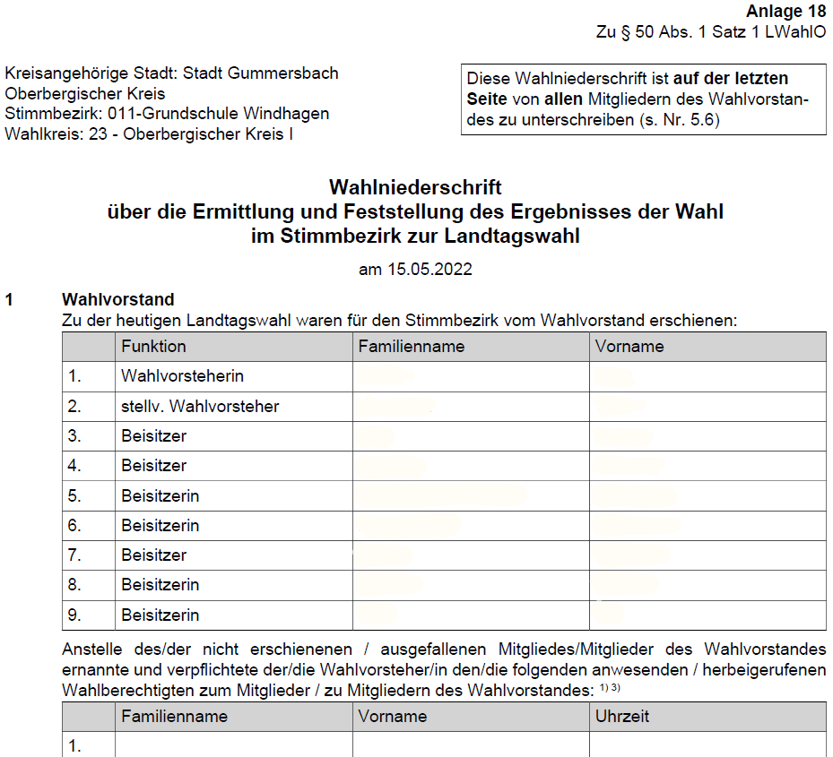
Landtagswahl 2022
Die Wahlniederschrift
Teil 1
Hier ist die Besetzung Ihres Wahlvorstandes vorgetragen.
Fehlende streichen Sie hier bitte…
…und tragen denjenigen hier ein, wenn Sie jemanden als Ersatz verpflichtet haben.

Slide 51
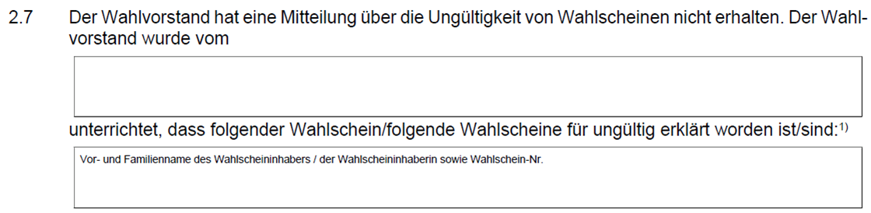
Landtagswahl 2022
Die Wahlniederschrift Teil 2 - ungültige Wahlscheine:
Bürgermeister
siehe Anlage (rote Liste)
Notes:
angeheftet

Slide 52
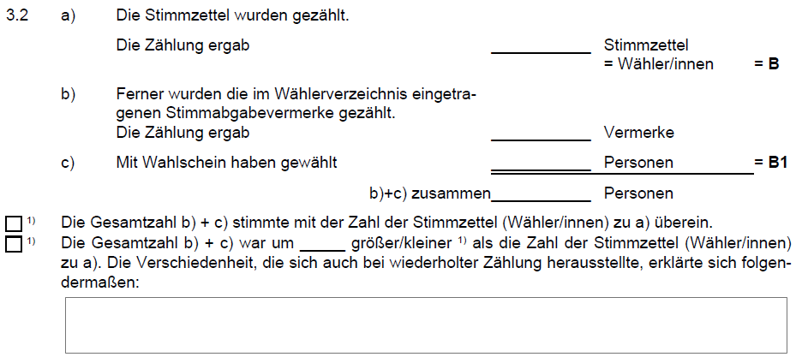
Landtagswahl 2022
Die Wahlniederschrift, Teil 3
Normalfall!
x
Im anderen Fall zählen Sie 1x nach!
Wenn es noch
immer nicht passt:
870 informieren und
hier den Grund eintragen!

Slide 53
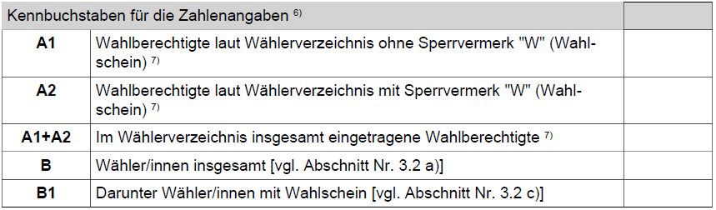
Landtagswahl 2022
Die Wahlniederschrift, Teil 4
A-Werte aus der Beurkundung entnehmen und hier korrigieren
Die A-Werte wurden vom Wahlteam bereits in Ihre Niederschriften eingetragen.
Sie müssen hier nur Änderungen vornehmen, wenn Sie im Laufe des Wahltages einen Anruf vom Wahlamt erhalten und dazu aufgefordert werden.
Für diesen Fall hier die Erläuterung dazu:
Zahl der Wähler im Wahllokal
Wahlscheine, hier bitte keine Wahl-benachrichtigungskarten eintragen !

Slide 54
Landtagswahl 2022
Die Wahlniederschrift, Teil 5
Unterschriften aller Wahlvorstandsmitglieder !
Bei jeder zweiten Wahl fehlen in mindestens einem Wahllokal Unterschriften.
ALLE Wahlhelfer müssen auf Seite 8 unterschreiben!
Der Wahlvorsteher unterschreibt auf Seite 8 ein zweites Mal!

Slide 55
Landtagswahl 2022
Was wird mit der Niederschrift im Umschlag abgegeben?
- die von allen Mitgliedern des Wahlvorstandes unterschriebene! Wahlniederschrift, mit ihren Anlagen, d.h.:
- rote Liste ungültige Wahlscheine
- alle Stimmzettel mit besonderem Beschluss (Umschlag)
- Liste mit zukünftigen Einsatzwünschen
- Schlüssel der Wahlurne
- ggf. das Handy und überzählige Erfrischungsgelder.

Slide 56
Landtagswahl 2022
Was kommt nach der Auszählung in die Wahlurne ?
- die nicht verwendeten Stimmzettel,
- die Wahlbenachrichtigungskarten und das Wählerverzeichnis, sowie das Straßen- und Wahlraumverzeichnis,
- Paket mit den benutzten Stimmzetteln (Wahl und Nr. des Wahlbezirks bitte nicht vergessen → LT 22 / WB 111),
- Hinweisschilder, Bekanntmachung,
- alle weiteren Materialien.
Die Urne danach bitte abschließen und den Schlüssel zur Niederschrift in den Umschlag packen.

Slide 57
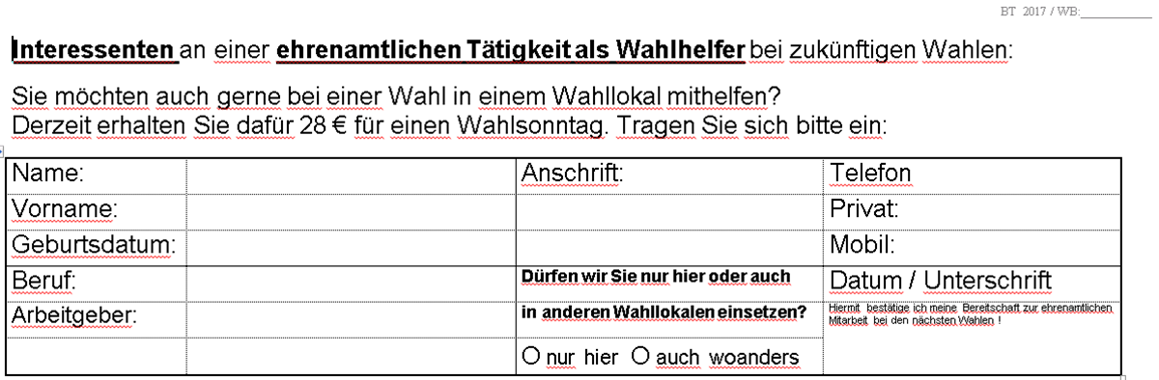
Neue Beisitzer? Gerne!
Landtagswahl 2022
Neues Personal ist für die Wahlen der kommenden Jahre sehr wichtig, ABER…
→ denken Sie bitte daran, dass der oder die NEUE zuerst einige Jahre mit IHNEN zusammenarbeitet!
→ denken Sie bitte daran, dass abgelehnte Berufungen Zeit kosten und ggf. dazu führen, dass Sie nur drei Beisitzer haben.
Für die vielen hilfs-bereiten und gut mit-arbeitenden poten-tiellen Wahlhelfer steht Ihnen wieder dieses Formular zur Verfügung:
LT 2022 / WB:_________
50€

Slide 58
Keine Ergebnisdurchgabe!
Landtagswahl 2022
Das Wahlamt erreichen Sie am Wahlsonntag...
... ab 7:30 Uhr unter (02261)-870
und
... im Rathaus morgens von 7:30 bis zum Ende der Wahl persönlich.
Mich finden Sie außerdem im Netz unter:
http://www.gummersbach.de/wahlvorstand
als PDF, als PPTX und als Video
ACHTUNG!!!
NEUER →
SERVICE!!!
Sie haben später Fragen zu dieser Schulung?
Q&A per Zoom heute von 15 – 16 Uhr!
Den Link finden Sie auch auf o.g. Seite.

Slide 59
Das war‘s
Landtagswahl 2022
Vielen Dank für Ihre Mitarbeit bei der Durchführung der Landtagswahl 2022.
Wir hoffen, dass Sie keinen allzu hektischen Tag haben, dass nur nette Wählerinnen und Wähler Ihren Wahlraum besuchen und dass wir auch bei späteren Wahlen wieder auf Sie zählen dürfen.
Die nächste Wahl wird voraussichtlich die Europawahl im Frühjahr 2024 sein. Bis dahin wünschen wir Ihnen alles Gute und bleiben Sie gesund.
Ihr Wahlteam der Stadt Gummersbach

